Slide 2
Pravidla počítačové učebny Přihlášení se k počítači

Slide 3
Žáci vstupují do učebny na pokyn učitele.
Jednotliví žáci pracují na vyhrazeném místě.

Slide 4
Zapínají zařízení až na pokyn vyučujícího.
Při jakémkoli problému informují přítomného učitele. Zjištěné závady okamžitě ohlásí.

Slide 5
Žáci nesmí v žádném případě manipulovat se zařízením, připojovat či odpojovat elektrické kabely.

Slide 6
Je zakázáno používat vlastní CD, USB disky, přemisťovat počítače a jakákoliv manipulace s vnitřkem počítače.

Slide 7
Není dovoleno měnit nastavení, konfiguraci či komponenty počítače.
Tisknout smí žáci pouze po předchozím souhlasu učitele.

Slide 8
Žáci šetrně zachází se svěřenými školními potřebami a školním majetkem. Úmyslné poškození bude projednáno s rodiči
a požadována náhrada škody.

Slide 9
Při pohybu po učebně dbají zvýšené opatrnosti, aby nedošlo poškození techniky či zdraví.

Slide 10
U počítače není dovoleno jíst, pít a žvýkat.
Při práci s PC provádí žáci pouze činnost zadanou učitelem. Není dovoleno svévolně hrát hry, stahovat hudbu nebo software z internetu apod.

Slide 11
Při práci na internetu se žáci chovají tak, aby omezili možnost napadení počítače. To znamená, že nenavštěvují nevhodné stránky apod. , chatují pouze na slušné úrovni.

Slide 12
Dokumenty žáci ukládají do učitelem určené složky na disk k tomu určený. Nesmí zasahovat do cizích souborů.
Dodržují školní řád.

Slide 13
Hlavní zásady:
Nesahej na elektrické spoje.

Slide 14
Nepoužívej vlastní CD ani flash disk.

Slide 15
Nejez v učebně.

Slide 16
Nápoje nenos k počítači.

Slide 17
Nehraj zakázané hry.

Slide 18
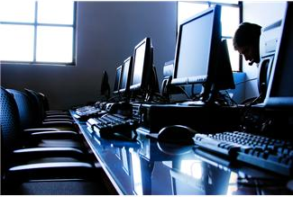
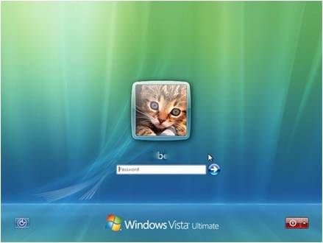
Přihlášení se k počítači
Po spuštění musíme zapsat uživatelské jméno
a heslo
v učebně
Uživatelské jméno
Heslo
Uživatelské jméno
PC01
******
Heslo
?
novakjan
?
?
32kockaX
123456
Heslo je důležité, musí zůstat vždy tajné!!!
Notes:
http://office.microsoft.com/cs-cz/images/results.aspx?qu=u%C4%8Debna&ex=1#ai:MP900442310|

Slide 19
Zdroje:
Školní řád ZŠ a MŠ Ústí nad Labem, Nová 1432/5; www.zsnova.cz
Obrázky použité v prezentaci jsou dostupné pod licencí Microsoft Office 2010 na Office.com.
Obrázky. In: Http://office.microsoft.com/ [online]. 2012 [cit. 2012-08-23]. Dostupné z: http://office.microsoft.com/cs-cz/images/?CTT=97

Slide 20
Název projektu : Objevujeme svět kolem nás Reg. číslo projektu: CZ.1.07/1.4.00/21.2040
Autor: Mgr. Zdeňka Švecová
Období vytvoření výukového materiálu: srpen 2012
Vzdělávací obor: Informatika pro 1. stupeň ZŠ – hardware, software
Anotace: Pravidla počítačové učebny, přihlášení se.
Očekávaný výstup: Seznamuje s zásadami učebny informatiky.

